Slide 1
Gammapathies monoclonales/Myélome
Dr Claudine Sohn
Mai 2016
ASH 2015

Slide 2
Données générales
3ème cancer hématologique après les lymphomes et les
leucémies
3 600 nouveaux cas par an en France
50 % des patients ont plus de 70 ans et 20 % ont plus de 80 ans
Fréquence de la gammapathie monoclonale de signification
indéterminée ( MGUS) : IgG monoclonale chez 6,1 % des sujets
normaux de plus de 70 ans.

Slide 3
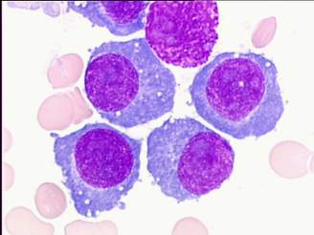
Données générales
Hémopathie maligne de la lignée lymphoïde B au stade plasmocytaire dans la moelle osseuse.
Le clone plasmocytaire du myélome produit une immunoglobuline monoclonale (complète ou chaînes légères uniquement), génère des éléments destructeurs du tissu osseux (interleukines, TNF) et envahit la moelle osseuse (insuffisance médullaire).
Principaux types de myélome :
- Ig G : 64 %
- Ig A : 20 %
- Ig D, E ou M < 2 %
- Chaînes légères (kappa ou lambda) : 14 %

Slide 4
Clinique
Manifestations osseuses : douleurs, tassement vertébral, fractures, signes radiologiques ostéolytiques, hypercalcémie.
Manifestations hématologiques : anémie (fatigue), infections (pneumocoque ++, conséquences de l’hypogammaglobulinémie).
Conséquences de l’hypergammaglobulinémie : vitesse de sédimentation augmentée avec CRP normale, insuffisance rénale (par précipitation intratubulaire de chaînes légères, amylose ou maladie des dépôts d’Ig).

Slide 5
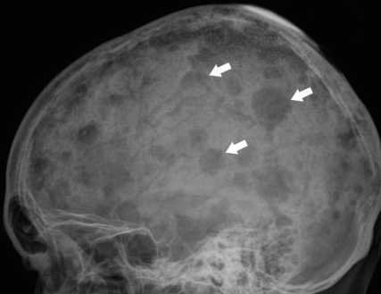
Imagerie

Slide 6
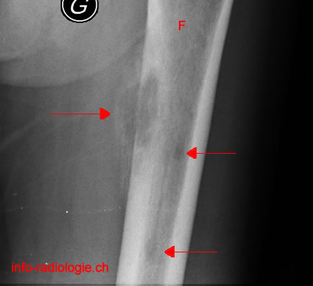
Imagerie

Slide 7
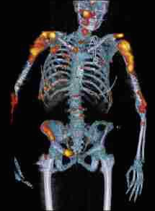
Imagerie

Slide 8
Critères Diagnostiques: changements?
Depuis 2003, critères CRAB soit:
Calcémie
Insuffisance rénale
Anémie
Lésions osseuses
Fin 2014, publication par IMWG d’une actualisation de ces critères

Slide 9
Nouveaux critères
Majorité des myélomes indolents (Smoldering Multiple Myeloma) évoluent vers maladie symptomatique
Risque individuel très hétérogène
Prise en charge thérapeutique précoce
Principaux facteurs prédictifs (risque de progression de 25%/an):

Slide 10
Nouveaux critères
Principaux facteurs:
Très haut risque de progression:
Plasmocytose médullaire ≥ 60%
Rapport K/λ ≥ 100
≥ 2 lésions focales en IRM
Pic > 30 g/l
SMM IgA
Rapport K/λ ou λ/K ≥ 8 mais < 100
Progression du pic ≥ 25% en 6 mois
% plasmocytose médullaire
t(4;14) ou del(17) ou gain 1q
Plasmocytes circulants
Infiltrat diffus ou 1 lésion focale IRM
TEP avec lésions focales

Slide 11
Nouveaux critères
 | MGUS | SMM | MM
Composant monoclonal sérique ou urinaire | Pic < 30 g/l ET | IgG ou IgA ≥ 30 g/l OU Protéinurie monoclonale ≥ 500 mg/24h OU
Plasmocytose médullaire | < 10% | ≥ 10% et < 60% | ≥ 10% OU plasmocytome
Citères CRAB et/ou nouveaux marqueurs de malignité | ET absence | ET absence | ET Au moins 1 critère

Slide 12
Nouveautés:
Présence composant monoclonal sérique ou urinaire non nécessaire pour le diagnostic (mais suivi évolutif)
Insuffisance rénale: seuil de clairance < 40 ml/mn
Bilan radiologique: Rx standard, imagerie morphologique (TDM corps entier faibles doses) et fonctionnelle (IRM, TEP scan)
En pratique:
Au diagnostic: dosage chaînes légères pour SMM, imagerie
Suivi: si haut risque, chaînes légères et IRM (fréquence?); pour bas risque, contrôles si progression biologique sans critères CRAB associés

Slide 13
Modèle d’oncogénèse du myélome
Centre germinatif | MGUS | myélome | Phases extra-médullaire
Translocations 14q32
(4p16, 11q13, 16q23
20q11…) Mutations RAS, translocations
MYC, mutations TP53, del (17p),
évolutions clonales…
Del (13)
Hyperdiploïdie
(3, 5, 7, 9, 11, 15, 19,21)
D’après Bergsagel & Kuehl, ASH 2005

Slide 14
Myélome: diversité clonale
12
19
À la seconde rechute, 62 nouvelles mutations dont 50 ne sont pas partagées entre les échantillons de moelle à droite et à gauche
7
0
17
8
2
28
31
1
77
6
18
4
Tous les échantillons partagent un panel
de 77 mutations
3

Slide 15
Critères de réponse au traitement
RC « Freelite »: EPP et IFX normales (sang et urines)
myélogramme normal
freelite normal
RC: EPP et IFX normales (sang et urines)
myélogramme normal
TBRP: réponse > 90% (pic)
RP: réponse > 50% (pic)

Slide 16
Biologie au diagnostic
Bio standard avec albumine, calcémie
Béta2microglobuline
Protides, EPP, IEPP, chaînes légères sériques
Protéinurie des 24h avec bence jones
IRM ou TEP
Myélogramme
FISH et/ou caryotype moléculaire si < 75 ans

Slide 17
Rechute
Surveillance après fin de traitement, clinique et biologie tous les 3 mois
Définition progression:
augmentation > 25% du composant monoclonal (≥ 5 g/l) ou composant urinaire (> 200 mg/24h)
Ou plasmocytose médullaire >10%
Ou nouvelle lésion osseuse ou augmentation de 50% de la taille des lésions
Ou hypercalcémie ≥ 2,8

Slide 18
Rechute
Critères de retraitement:
Rechute clinique:
- nouvelle lésion osseuse ou augmentation de 50% de taille des lésions
- hypercalcémie ≥ 2,8
- anémie < 10 g/dl
- aggravation de l’insuffisance rénale
Rechute biologique: augmentation du composant monoclonal
- doublement du pic (sang et/ou urine) < 2 mois
- augmentation en valeur absolue à 2 prélèvements consécutifs: > 10 g/l sang, > 500 mg/24h urines, > 200 mg/l si CLL sériques

Slide 19
Evolution des traitements
1962 1984 1990 2000 2004 +
Melphalan
Prednisone
Autogreffe
VAD
Thalidomide
Inhibiteurs de protéasome,
Agents immuno-modulateurs

Slide 20
Myélome: maladie résiduelle
MRD: corrélation avec le pronostic en termes de SSP et SG
Survie 3 ans:
83 vs 53% en pré
90 vs 59% en post
Mois depuis randomisation

Slide 21
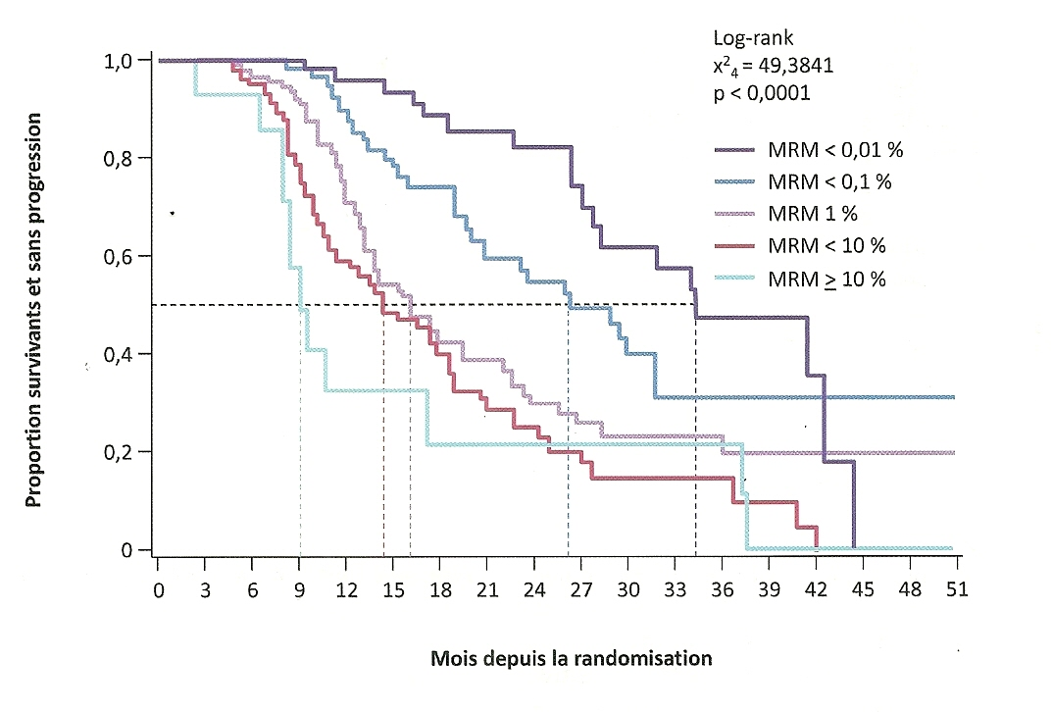
Myélome: maladie résiduelle médullaire

Slide 22
PET et myélome
Protocole IFM/DFCI 2009: intérêt IRM/TEP à visée pronostique et diagnostique (survie sans progression/survie globale)
TEP négatif
TEP positif

Slide 23












Myélome multiple: place de l’autogreffe?
Étude IFM 2009 : autogreffe dans les myélomes

Slide 24
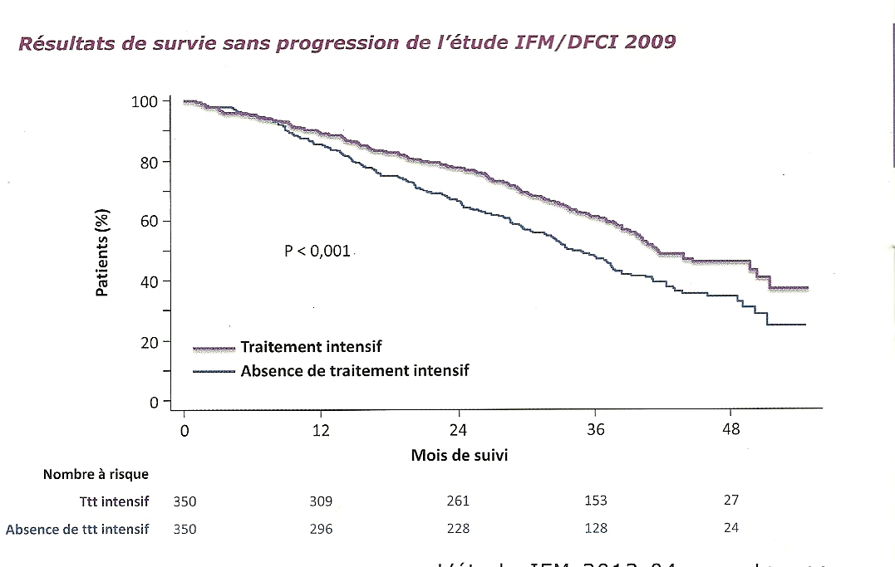
Les incontournables
Myélome multiple
Étude IFM 2009 : autogreffe dans les myélomes
Tableau de SSP p.4 myelomag

Slide 25
Myélome: consolidation après autogreffe
 | VCD (n=84) | VRD (n=270) | RD (n=178) | VD (n=161) | P
Réponse avant auto CSH |  |  |  |  | 0,14
RC | 12 (5%) | 54 (20%) | 28 (16%) | 29 (18%)
TBRP | 25 (30%) | 99 (37%) | 46 (26%) | 53 (33%)
RP | 42 (50%) | 103 (38%) | 97 (54%) | 67 (42%)
Réponse 100 jours après auto CSH |  |  |  |  | 0,08
RC | 23 (27%) | 100 (37%) | 53 (30%) | 57 (35%)
TBRP | 26 (31%) | 75 (28%) | 59 (33%) | 48 (30%)
RP | 24 (29%) | 62 (23%) | 39 (22%) | 35 (22%)

Slide 26
Myélome: consolidation après autogreffe

Slide 27
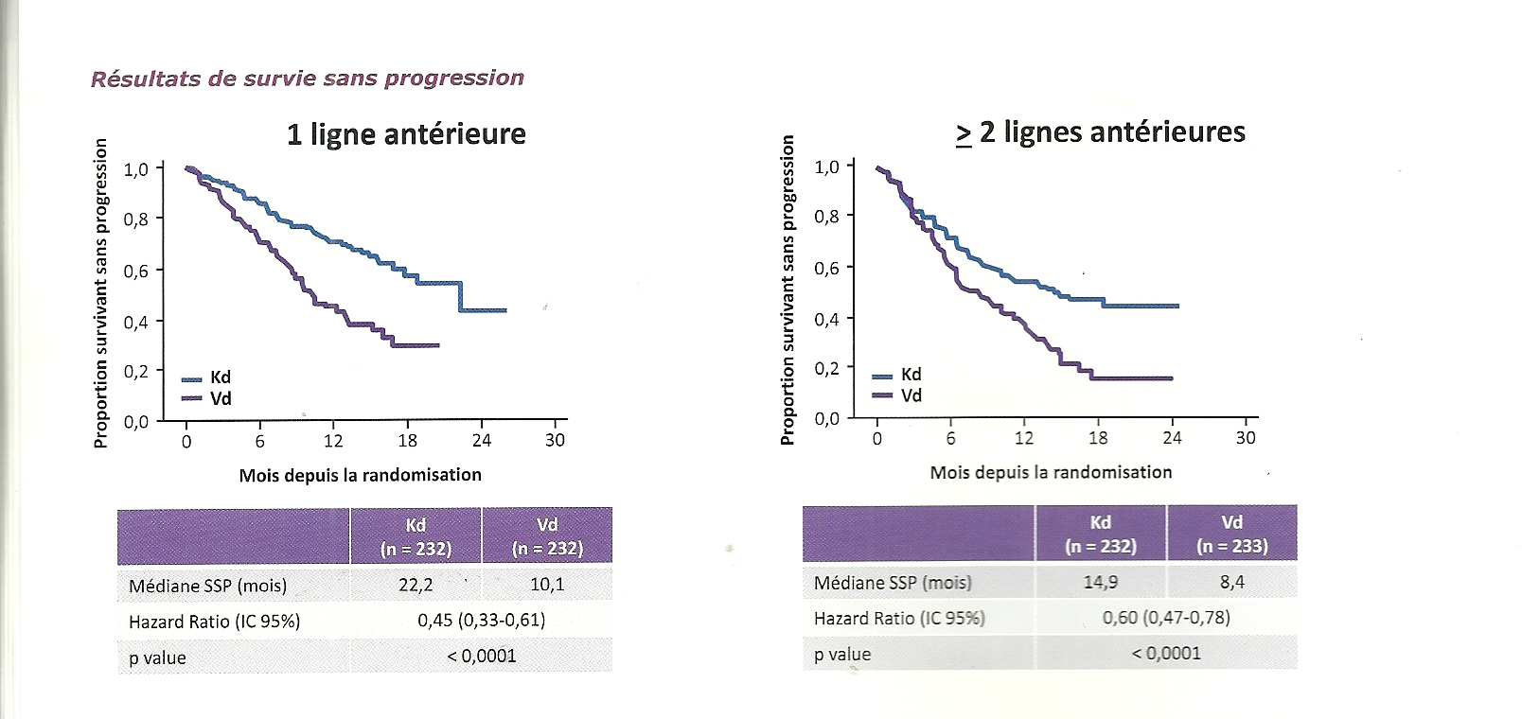
Myélome: inhibiteurs du protéasome
CARFILZOMIB
Etude ENDEAVOR
900 patients randomisés
Kd versus Vd

Slide 28
Myélome: inhibiteurs du protéasome
IXAZOMIB
Inhibiteur de protéasome oral
4 mg J1, J8, J15
Essai TOURMALINE: IRD versus RD + placebo, réfractaires ou rechute, 1 à 3 lignes antérieurs: gain de SSP
Maintenance pour les hauts risques?
Association à d’autres molécules?

Slide 29
IRD versus RD
mois

Slide 30
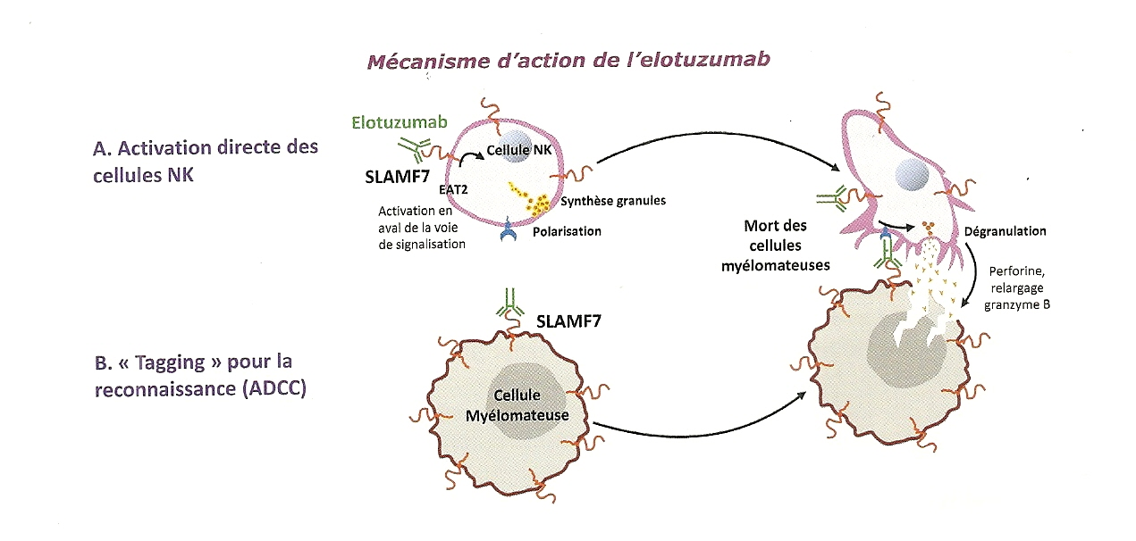
Myélome: anticorps monoclonaux
ELOTUZUMAB
Cible: SLAMF7
Voie IV, 1x/sem 2 mois puis 2x/mois
Etude Eloquent

Slide 31
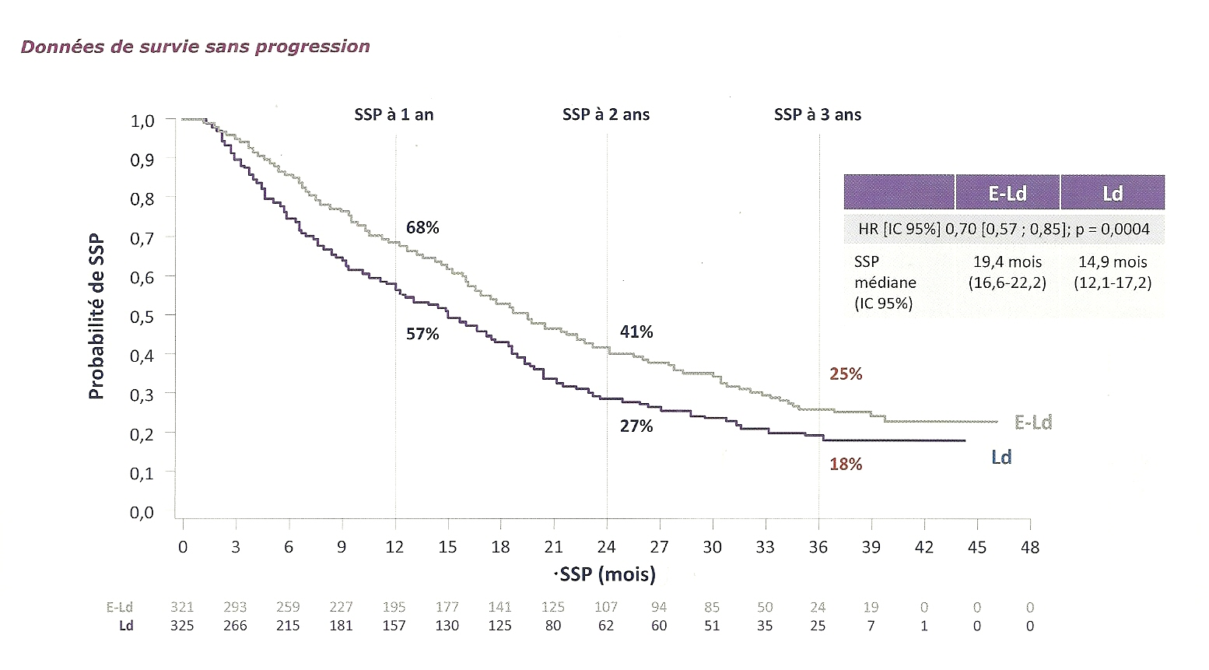
Myélome: anticorps monoclonaux
ELOTUZUMAB

Slide 32
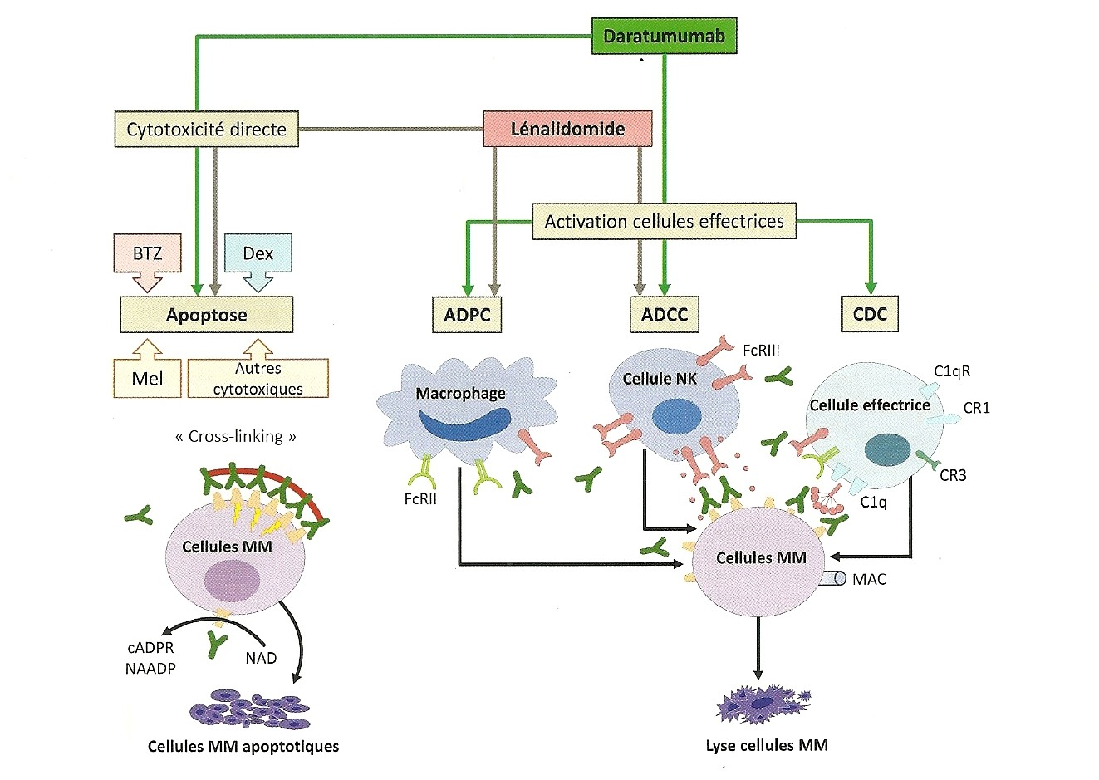
Myélome: anticorps monoclonaux
DARATUMUMAB
Voie IV
Monothérapie:
31% réponse
globale
Association:
Len-Dex, Pom-Dex,
81/71% réponse
globale

Slide 33
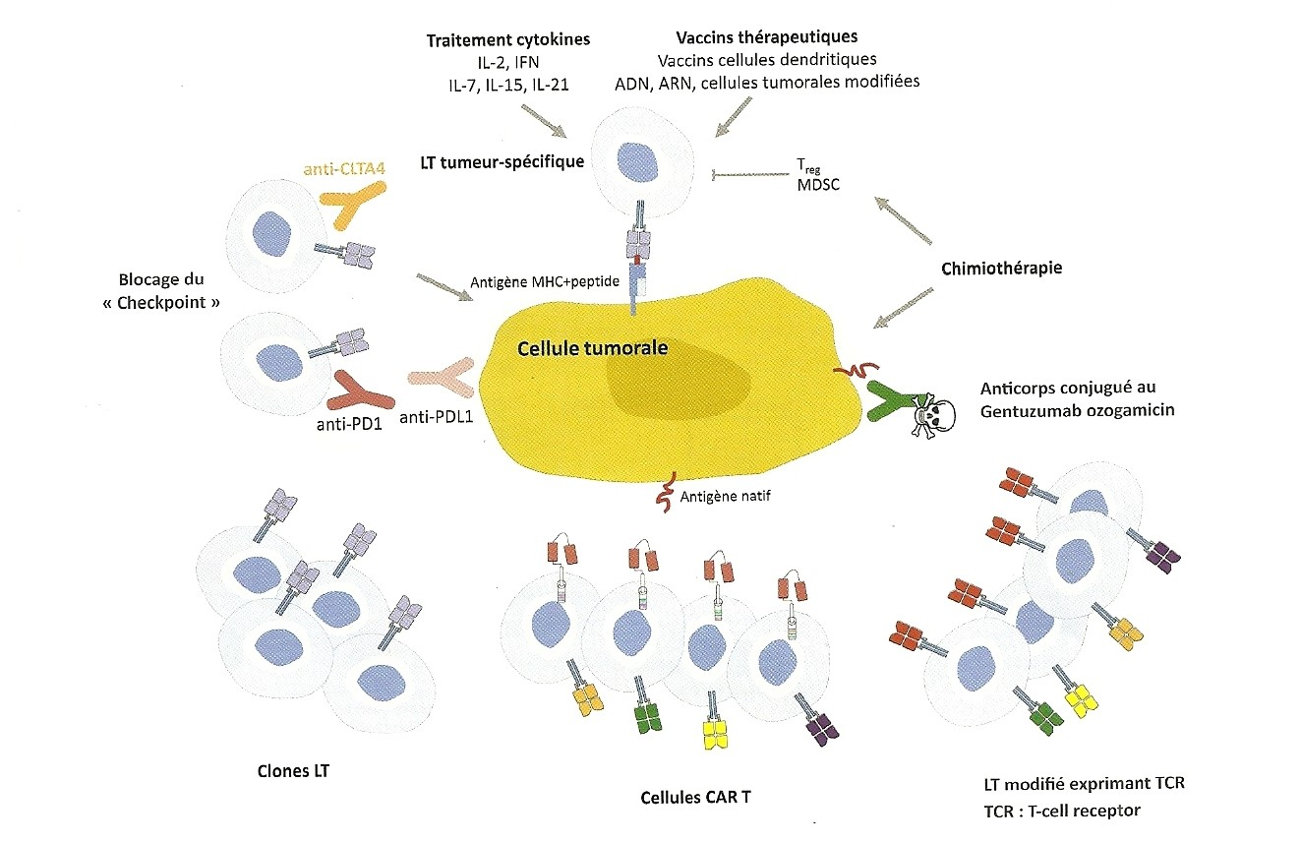
Myélome: utiliser le système immunitaire anti-tumoral

Slide 34
Myélome: utiliser le système immunitaire anti-tumoral
Axe PD-1/PD-1L
Inhibiteur de la synapse immunitaire
Nivolumab, Pembrolizumab
Voie IV
Profil de tolérance correct
Etude Keynote: taux de réponse globale 76% dont 24% de TBRP

Slide 35
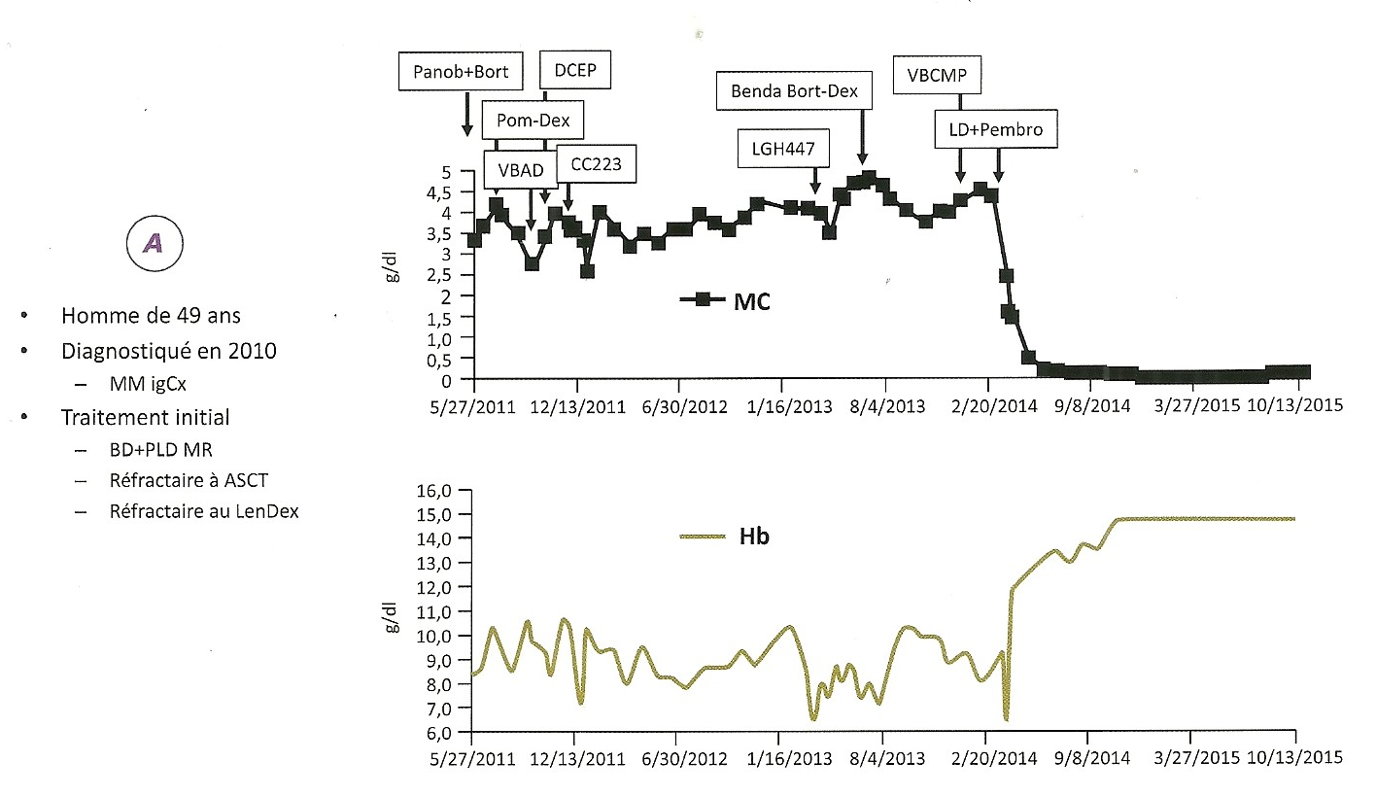
Myélome: utiliser le système immunitaire anti-tumoral

Slide 36
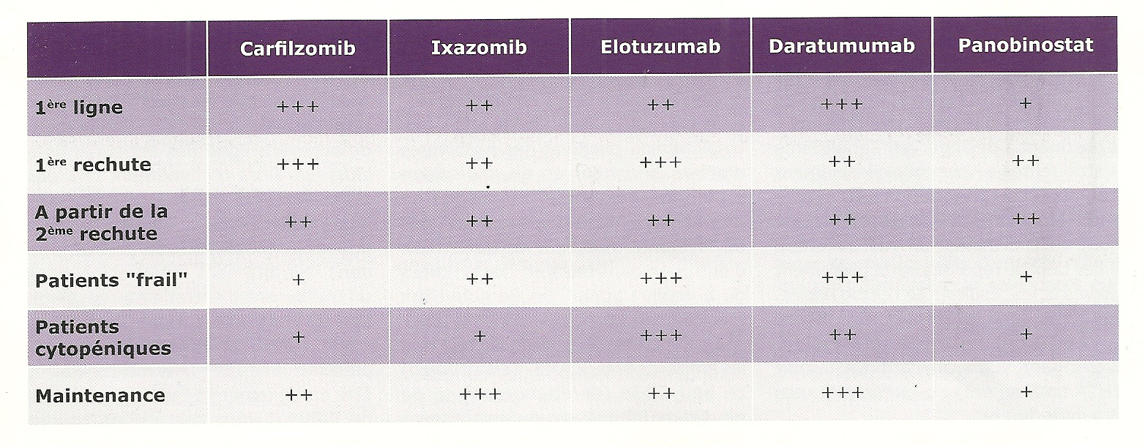
Nouvelles molécules

Slide 37
Questions/réponses
TTT d’induction par triplets: IMID + inhibiteur de protéasome + DXM
Autogreffe CSP
TTT d’entretien (Rev: cancer secondaire)
Vérification réponse moléculaire
TTT adaptés au profil de tolérance
Coût des associations?

